Slide 1
1강 데이터베이스 정의 및 종류
데이터베이스 개론 - 한빛아카데미

Slide 2

데이터베이스 정의
데이터와 정보
데이터(자료) : 현실에서 관측하거나 측정한 사실이나 값
정보 : 데이터를 처리/가공 것
데이터베이스의 정의
관련 있는 데이터를 모아 두는 창고
중복 최소화한 통합 데이터
컴퓨터로 접근 가능한 매체에 들어있는 저장 데이터
사용자
데이터 언어
컴퓨터
데이터베이스 관리 시스템
데이터베이스
데이터베이스 시스템의 구성

Slide 3
데이터베이스 정의
> 데이터와 정보 구분?
가공 유무
데이터를 가공해야 정보가 나옴
문제. 다음 예제 중 정보만 고르시오
① 이번 달 판매 자동차 대수 ② 건물 별 주차 면 수 ③ 연도별 반 평균 점수 ④ 제품 용량

Slide 4
데이터베이스 구조
스키마 : 데이터베이스에 저장되는 데이터 구조와 제약 조건을 정의
인스턴스 : 스키마에 따라 데이터베이스에 실제로 저장된 값.
3단계 데이터베이스 구조의 개념
외부단계 : 데이터베이스를 개별 사용자 관점에서 이해하고 표현.
개념단계 : 데이터베이스를 조직 전체의 관점에서 이해하고 표현.
내부단계 : 데이터베이스를 저장 장치의 관점에서 이해하고 표현.
사용자
사용자번호
INT
사용자이름
VARCHAR(20)
나이
INT
주소
VARCHAR(50)
상세주소
VARCHAR(50)
스키마 구조 예시

Slide 5
데이터베이스 사용자
데이터베이스 관리자(DBA : DataBase Administrator) : 데이터베이스 시스템을 운영, 관리
데이터베이스 구성요소선정, 스키마 정의
물리적 저장 구조와 접근 방법 결정
무결성 유지를 위한 제약조건 정의
보안 및 접근 권한 정책 결정
백업 및 회복 기법 정의
시스템 데이터베이스 관리
시스템 성능 감시 및 성능 분석
데이터베이스 재 구성
최종 사용자(end user, 일반사용자) : 데이터를 조작하기위해 데이터베이스에 접근하는 사람들
캐주얼 사용자(casual end user) : 데이터 조작어를 이용하여 처리하는 사람
초보 사용자(native end user) : GUI(Graphic User Interface)를 주로 이용하여 처리 하는 사람
응용 프로그래머 : 프로그래밍 언어로 응용 프로그램을 작성하는 사람

Slide 6
데이터베이스 언어
데이터 정의어(DDL, Data Definition Language) : 데이터베이스를 구축하기 위한 언어
Create, Drop ….
데이터 조작어(DML, Data Manipulation Language) : 사용자가 데이터의 삽입, 수정, 삭제, 검색 등의 처리를 하기 위한 언어
Select, Update, Insert…
데이터 제어어(DCL, Data Control Language) : 내부적으로 필요한 규칙이나 기법을 정의 하는데 이용 하는 언어
Grant, Revoke
트랜젝션 제어어(TCL, Transaction Control Language) : 논리적인 작업들을 묶어서 제어 하는 언어
Commit, Rollback, Savepoint

Slide 7
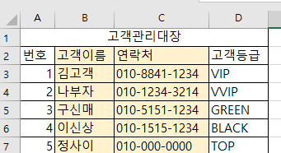
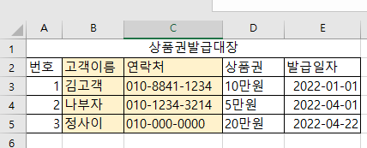
데이터베이스 필요성
파일시스템
데이터를 파일로 관리 하기 위한 체계
응용프로그램 마다 필요한 데이터를 별도의 파일로 저장
데이터 중복성과 데이터 종속성 문제가 발생
연락처 변경 시 누락 발생 가능

Slide 8
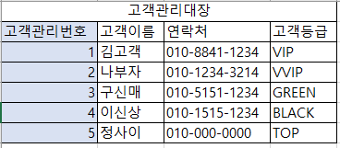
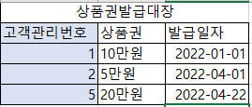
데이터베이스 필요성
2. 데이터베이스
데이터를 저장, 활용에 있어 중복 저장 및 관리에 유리
실시간, 동시 접근
고객관리번호로 연결정보 생성

Slide 9
데이터베이스 특징
실시간 접근
사용자의 요구에 의해 실시간으로 응답
동시 공유
여러 사용자가 함께 소유하고 이용할 수 있다.
데이터의 연속성, 유일성 유지
중복을 제거하고 최신 데이터를 유지
내용 참조
저장된 위치가 아닌 데이터의 내용으로 참조 할 수 있다.

Slide 10
데이터베이스 분류
형태 분류
정형 데이터 : 정해진 구조에 따라 저장된 데이터(엑셀)
반정형 데이터 : 내용 안의 구조에 대한 설명이 함께 존재(html, xml, json…)
비정형 데이터 : 정해진 구조 없음(영상, 이미지)
특성 분류
범주형 데이터 : 범주로 구분 하는 값(예:장르구분, 성별구분 등등)
수치형 데이터 : 산술적 연산이 가능한 숫자 데이터(측정 수치, 숫자)

Slide 11
데이터베이스 관리 시스템
DBMS : Database Management System
다수의 사용자가 접속하여 데이터를 편리하고 효율적으로 저장, 관리하고 검색 할 수 있는 소프트웨어
데이터베이스의 생성과 관리를 담당하는 소프트웨어 패키지
사용에 따라 성능을 관리

Slide 12
데이터베이스 관리 시스템
주요기능
정의기능 : 데이터베이스의 구조를 정의하거나 수정
조작기능 : 데이터를 삽입ㆍ수정ㆍ삭제ㆍ검색
제어기능 : 데이터를 항상 정확하고 안전하게 유지

Slide 13
데이터베이스 관리 시스템
구성
데이터베이스관리자
최종사용자
응용 프로그래머
데이터 정의어
데이터 조작어
응용 프로그램
DDL, DML 언어 처리
DDL 컴파일러
DML 컴파일러
DML 프리 컴파일러
런타임 데이터베이스 처리기
질의 처리기
트랜잭션 관리자
데이터사전, 데이터베이스에 저장, 접근 역
저장 데이터 관리자
데이터베이스 관리 시스템
데이터 사전
데이터베이스
시스템 카탈로그

Slide 14
데이터베이스 관리 시스템
장단점
장점
데이터 중복 제어
데이터 독립성 확보
데이터 공유
데이터 보안 향상
데이터 무결성 유지
장애발생 시 회복이 용이
응용 프로그램 개발 비용이 줄어 든다
단점
구축 비용이 증가
백업과 복구 방법이 어려움
또 다른 보안 취약점 존재

Slide 15
데이터베이스 관리 시스템
세대별 분류
1세대 : 네트워크DBMS, 계층DBMS (1960~1970)
회사
고객
주문
직원
판매
상품
담당
회사
상품
고객
관리
소속
직원
주문상품
네트워크DBMS
계층DBMS

Slide 16
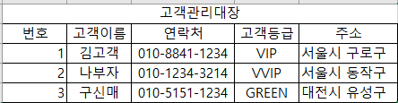
데이터베이스 관리 시스템
세대별 분류
2세대 : 관계 DBMS(1980~)
- Oracle, MS SQL Server, Access, Infomix, MySQL, MariaDB
관계형 DBMS 테이블 예제

Slide 17
데이터베이스 관리 시스템
세대별 분류
3세대 : 객체지향 DBMS, 객체관계DBMS(1980대 후반)
- O2, ONTOS, GemStone, Oracle
4세대 : NoSQL DBMS, NewSQL DBMS
1) NoSQL(Not Only SQL) : 구글, 페에스북, 트위터 에서 강조, 1998~
- 비정형 데이터 저장
- 분산 저장, 처리
- 단순한데이터 모델 (Key, Value)
- NoSQL 종류 : MonggoDB, Hbase, Cassandra, Redis, Neo4j, OrientDB
2) NewSQL DBMS : 2011~
- 안정성과 일관성유지
- 관계DBMS 장점과 NoSQL의 확장성과 유연성 모두 지원
- NewSQL 종류 : Google Spanner, VoltDB, NuoDB

Slide 18
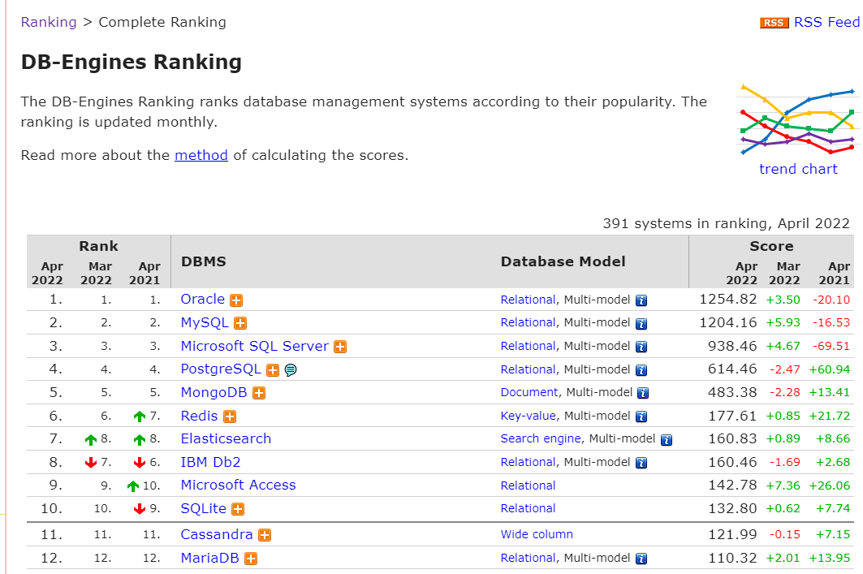
데이터베이스의 종류
oracle, Mysql, Microsoft sql server, postge, mongodb, Redis

Slide 19
데이터베이스의 종류
Oracle
Oracle
오라클 데이터베이스(Oracle Database 또는 Oracle RDBMS)는 미국 오라클(Oracle)사의 관계형 데이터베이스 관리 시스템의 이름이다. 현재 유닉스 환경에서 가장 널리 사용되는 RDBMS이다. 검색이나 업데이트용 언어로는 국제표준화기구의 표준 구조화 조회 언어와 PL/SQL을 지원한다.(위키백과 참조)
최신 버전 Oracle 21c
특징 : 관계형, 시계열, 그래프, 공간, 텍스트, OLAP, XML, JSON 데이터를 지원

Slide 20
데이터베이스의 종류
MySQL
MySql
MySQL은 세계에서 가장 많이 쓰이는 오픈 소스의 관계형 데이터베이스 관리 시스템(RDBMS)
다중 스레드, 다중 사용자 형식의 구조질의어 형식의 데이터베이스 관리 시스템
오라클이 관리 및 지원
최신버전
Enterprise
8.0
상업용도, 유료 버전
Community
8.0.28
비상업용, 무료 버전

Slide 21
데이터베이스의 종류
MS-SQL
Microsoft SQL Server
마이크로소프트 SQL 서버(영어: Microsoft SQL Server)는 마이크로소프트가 1989년 사이베이스(Sybase)를 기반으로 개발한 관계형 데이터베이스
최신버전 : 2022

Slide 22
데이터베이스의 종류
PostgreSQL
PostgreSQL
PostgreSQL은 확장 가능성 및 표준 준수를 강조하는 객체-관계형 데이터베이스 관리 시스템(ORDBMS)
최신버전 : 14

Slide 23
데이터베이스의 종류
NoSQL
NoSQL(Not Only SQL)
단순한데이터 모델 (Key, Value)
mongoDB, redis…
특징
객체 관계 없음
대용량 DB 처리 특화
컬럼명, 유형 정의가 없어 유동적

Slide 24
데이터베이스의 종류
NoSQL
RDMBS, NoSQL
RDMBS
NoSQL
학생정보
학교정보
학생정보
학생학교
학교정보
성적
생활기록
학생성적
학생생활기록

